Slide 1
СРЕДСТВА ТРАНСПОРТИРОВАНИЯ ДОКУМЕНТОВ
Автоматизированные

Slide 2
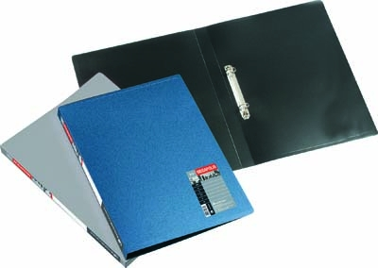
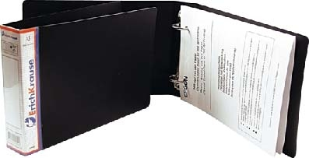
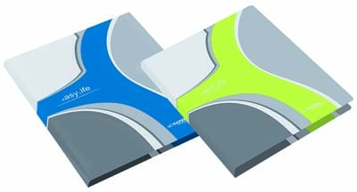
Папки для документов
Папка на кольцах

Slide 3
Виды средств транспортирования
Грейферные транспортеры
Ленточные транспортеры
Лифтовые транспортеры
Пневматическая почта

Slide 4
Пневмопочта

Slide 5
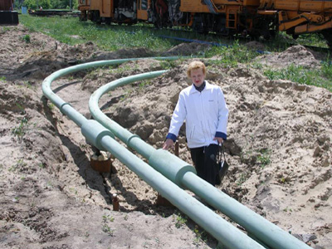
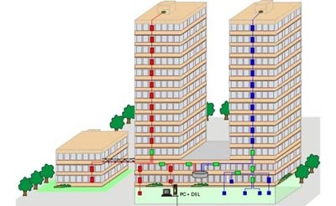

Slide 6
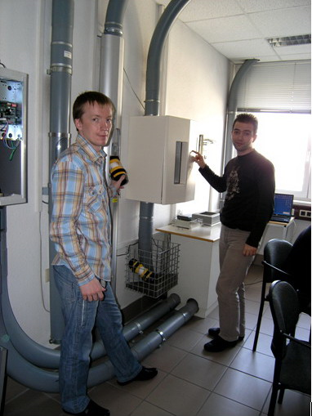
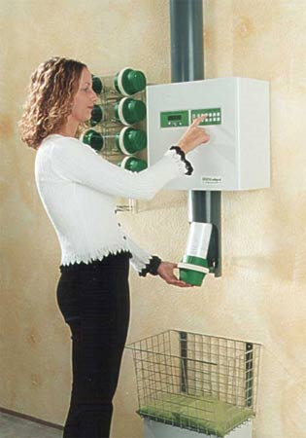
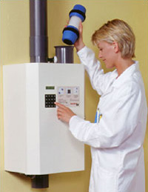
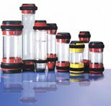

Slide 7
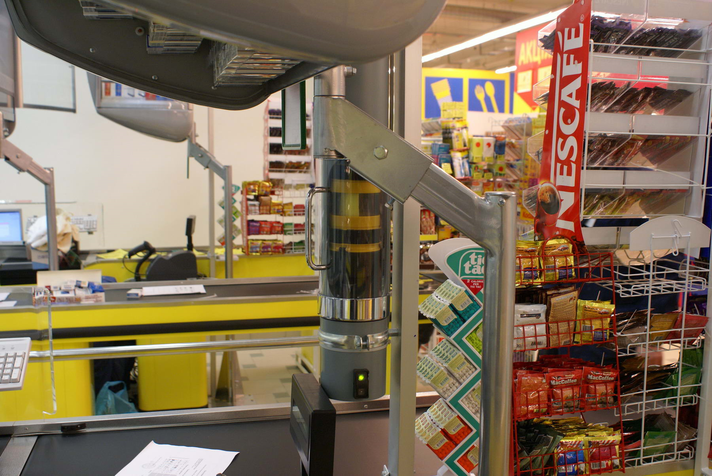
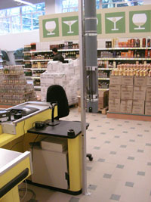

Slide 8
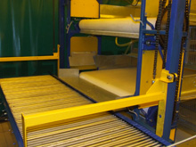
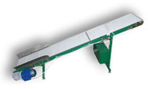
Лифтовые транспортеры

Slide 9
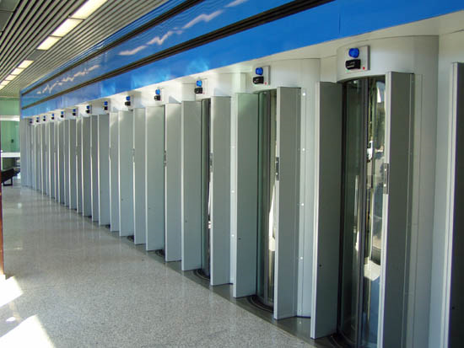
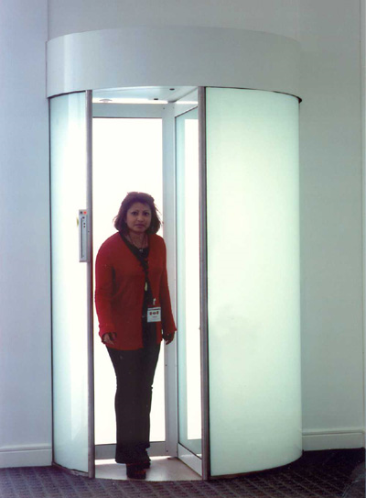
Лифтовые транспортеры

Slide 10
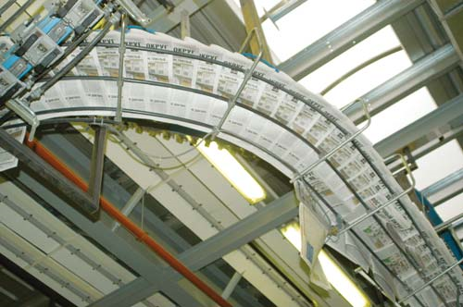
Грейферные транспортеры
тросовые конвейеры, наиболее простые по устройству; перевозимые грузы крепятся к тросу клипсовыми зажимами или помещаются в специальные патроны, закрепленные на тросе.

Slide 11
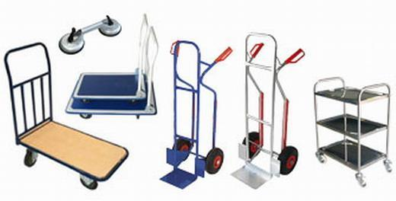
Тележки

